Slide 1
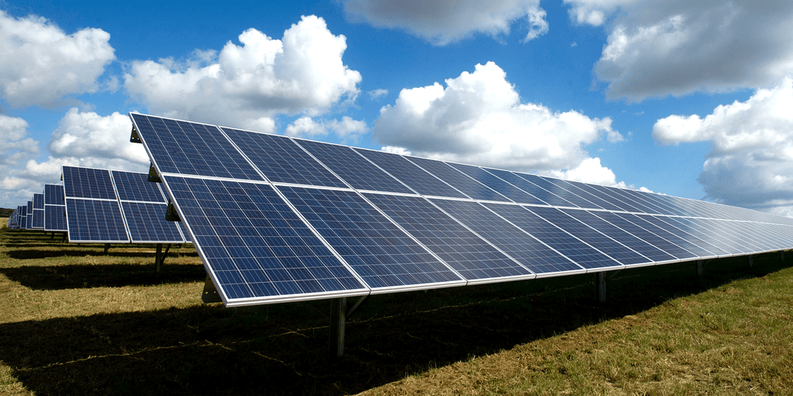
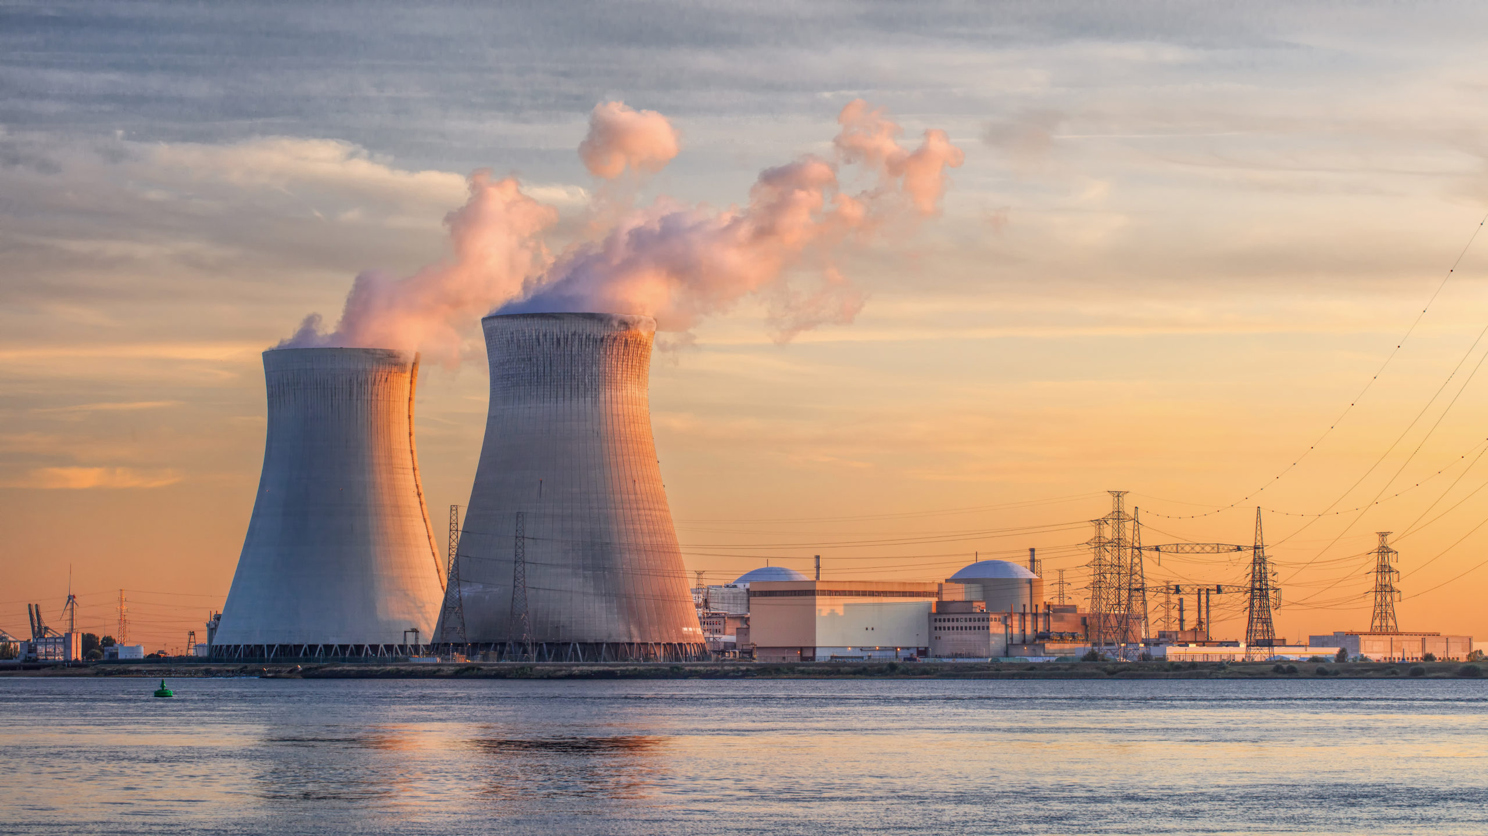

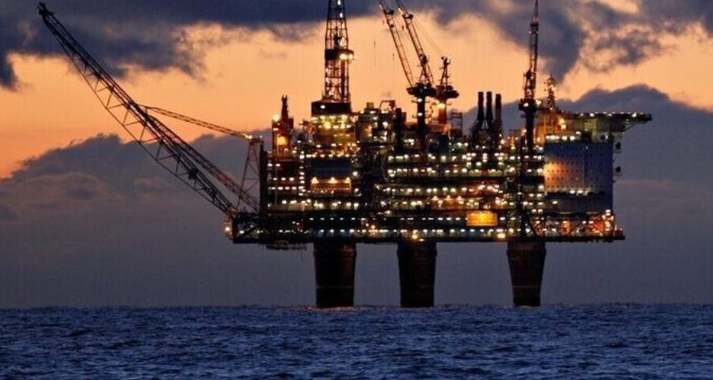
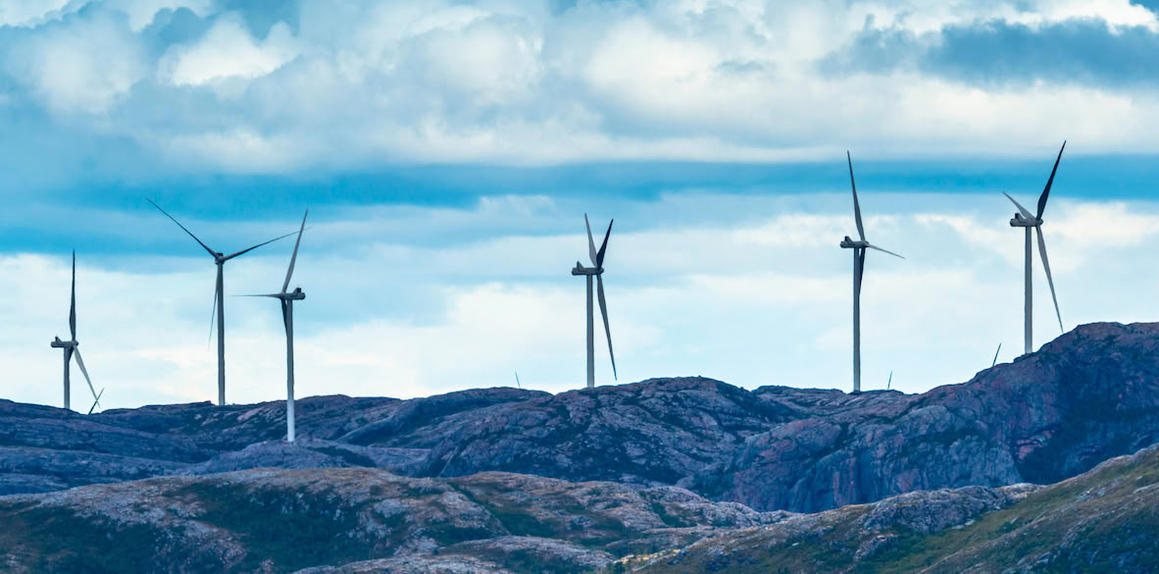
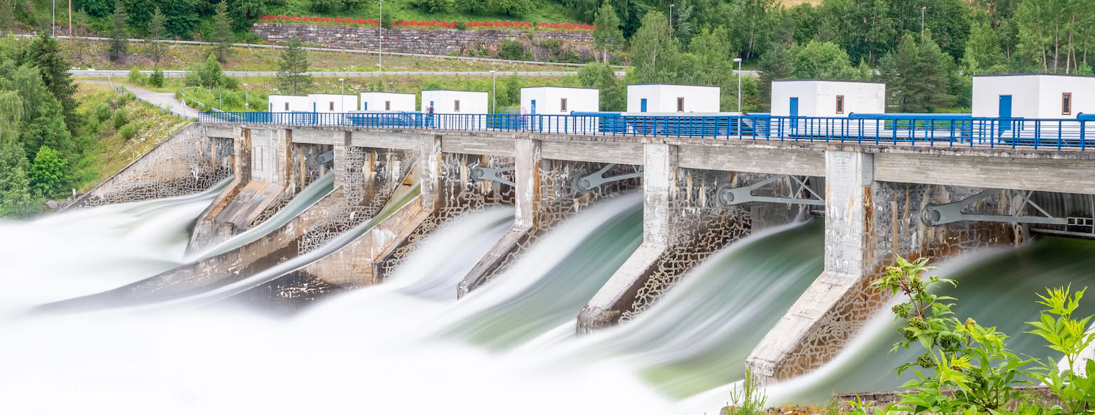

Slide 2
Energidebatten: Hva faen?
Nivå 2 på NUs sommerleir 2026

Slide 3

Noen begreper
Kilowattime (kWh) = den vanligste måleenheten for strømforbruk
Terrawattime: TWh = 1 milliard kWh
Norgespris: Statlig, frivillig avtale hvor forbruker kan få garantert strømpris på 50 øre i stedet for spotpris

Slide 4
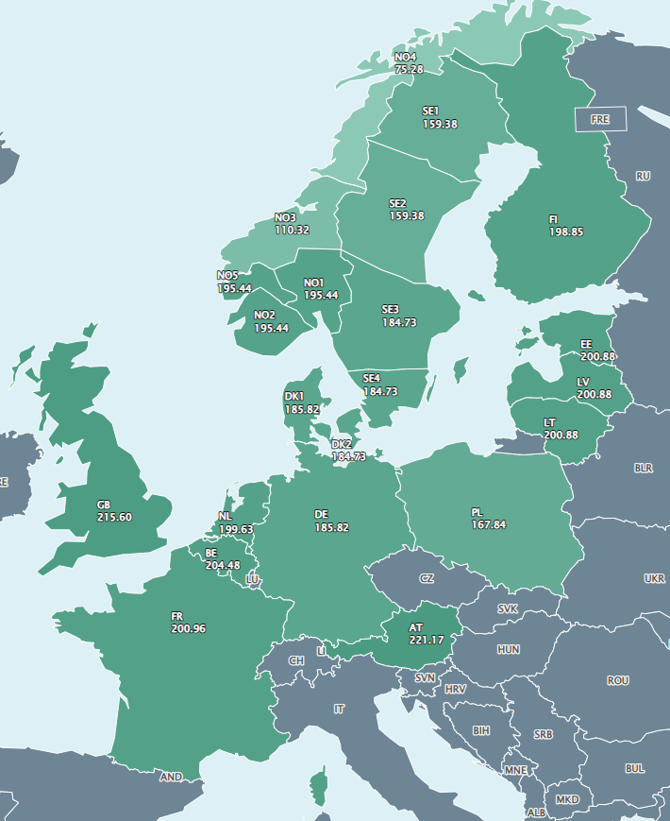
Status og kraftbehov
Felles strømmarked med resten av Europa, men ulike prissoner
Markedet må være i balanse
Norge:
  98% fornybar produksjon
  Ca 50% fornybart forbruk
Fornybarutbygging i Norge erstatter fossilt i andre land
Notes:
https://www.tilnull.no/energi/energibruk?energyView=0

Slide 5
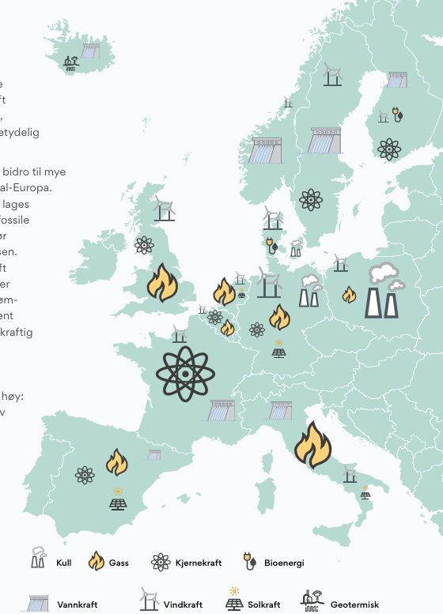

Status og kraftbehov
Felles strømmarked med resten av Europa, men ulike prissoner
Markedet må være i balanse
Norge:
  98% fornybar produksjon
  Ca 50% fornybart forbruk
Fornybarutbygging i Norge erstatter fossilt i andre land
Notes:
https://www.tilnull.no/energi/energibruk?energyView=0

Slide 6
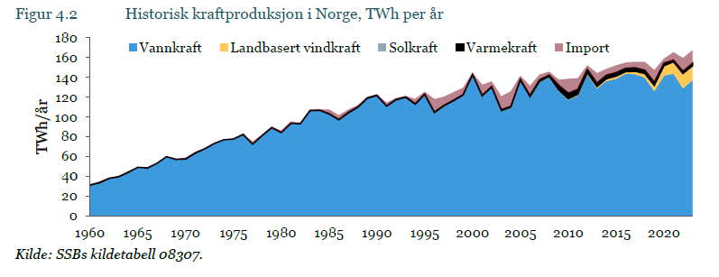
Status og kraftbehov
Felles strømmarked med resten av Europa, men ulike prissoner
Markedet må være i balanse
Norge:
  98% fornybar produksjon
  Ca 50% fornybart forbruk
Fornybarutbygging i Norge erstatter fossilt i andre land
Notes:
https://www.tilnull.no/energi/energibruk?energyView=0

Slide 7
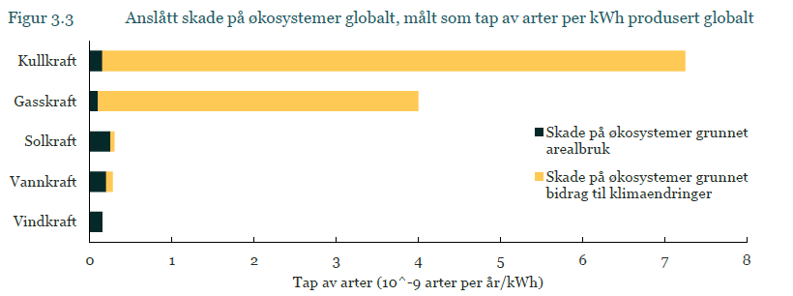
Hvorfor må vi bygge ut mer fornybar energi i Norge?
Fornybarutbygging i Norge erstatter fossilt i Norge og andre land
Det verste for naturen er å fortsette med olje og gass
Økende energiforbruk i Norge

Slide 8
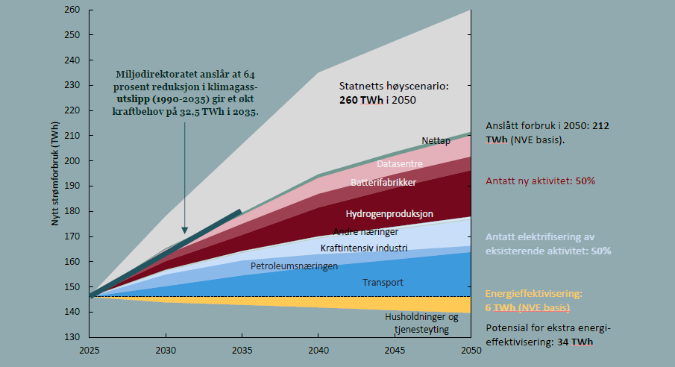

Slide 9
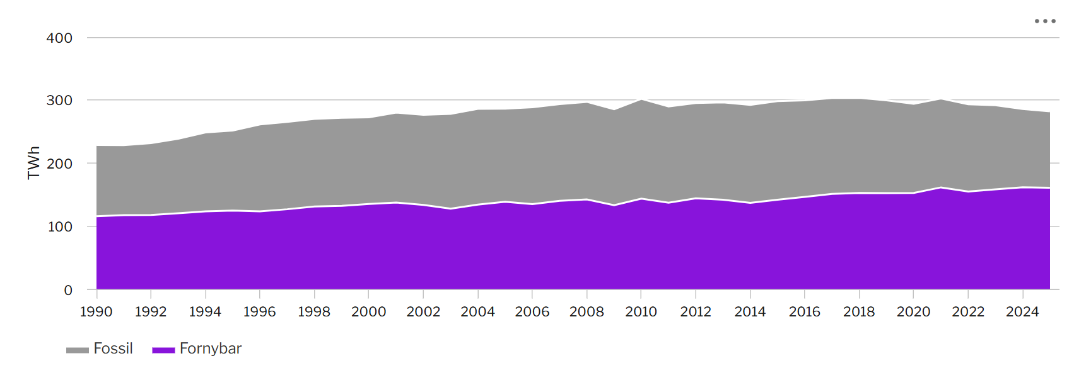
Status i Norge
Produksjon: Ca 150 TWh energi
Forbruk: Ca 280 TWh energi
  Inkluderer strøm og varme, drivstoff, industri, produksjon av olje og gass og all annen energiforbruk
Vi bruker 24 prosent mer energi i dag enn i 1990 – og vi bruker både mer fossil og fornybar energi
Fornybarandelen har økt svakt

Slide 10
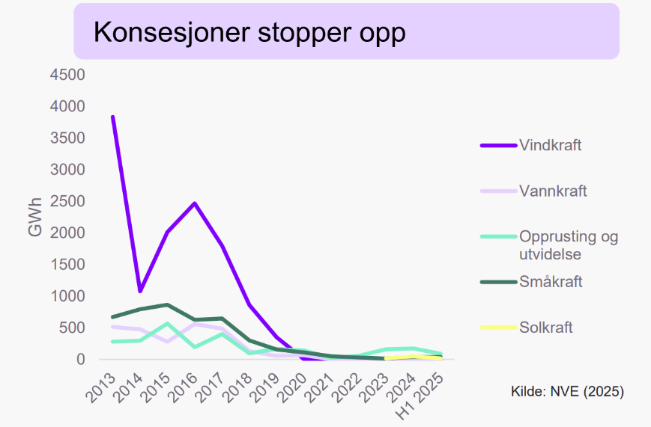
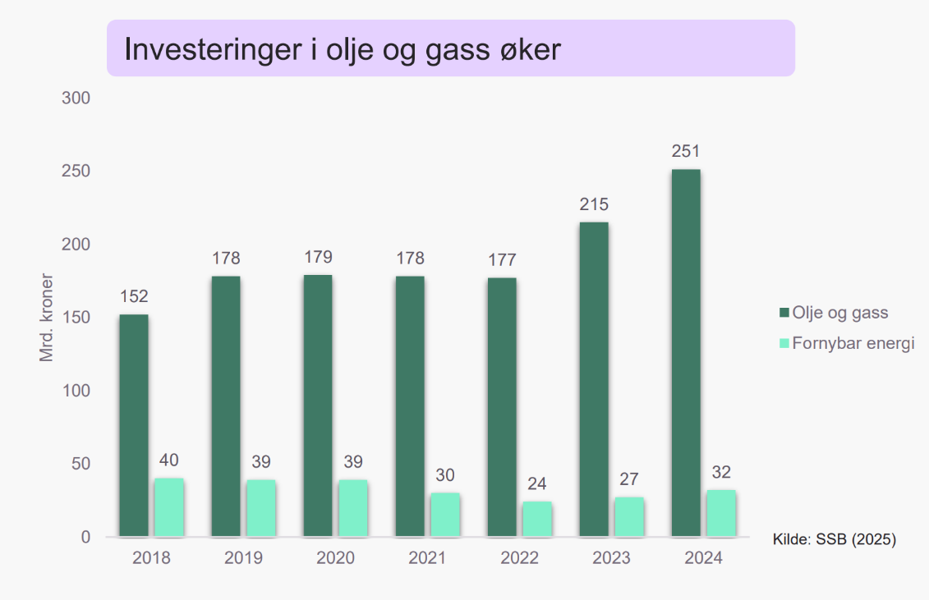
Utviklingen går i feil retning

Slide 11
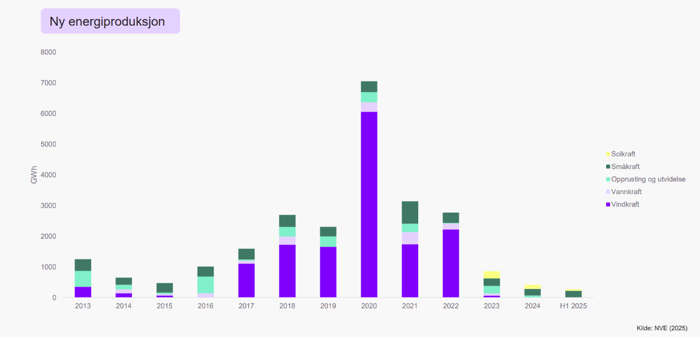
Lav utbygging av fornybar energi i Norge de siste årene

Slide 12

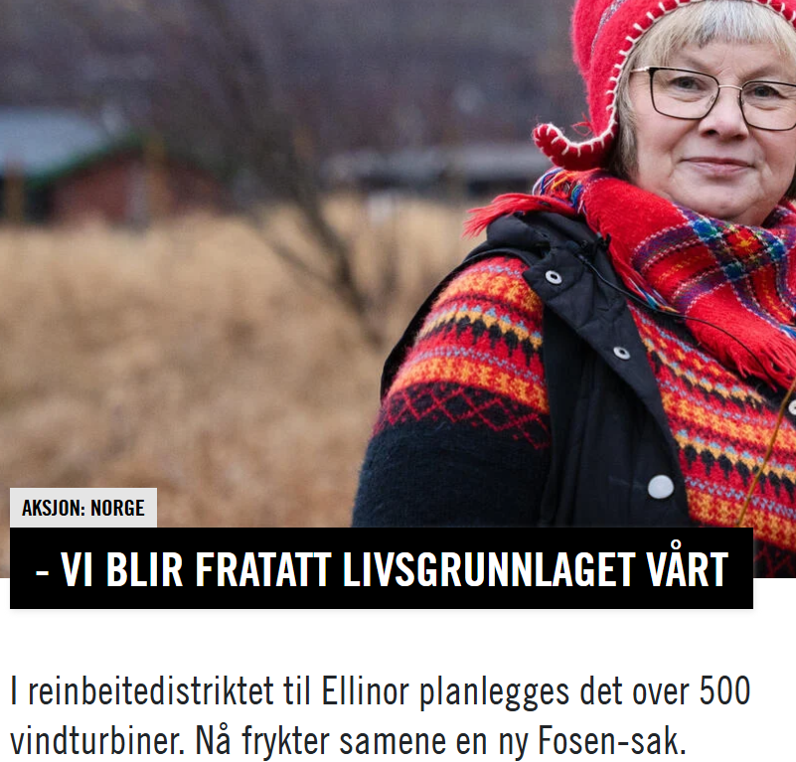

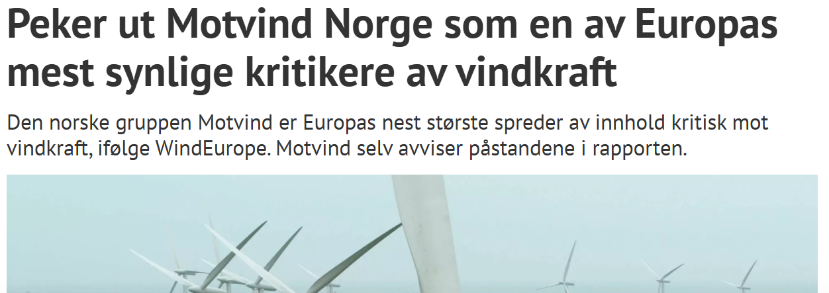
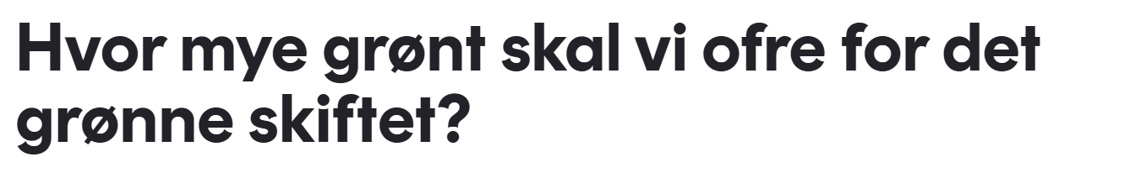
Men er det rart?

Slide 13
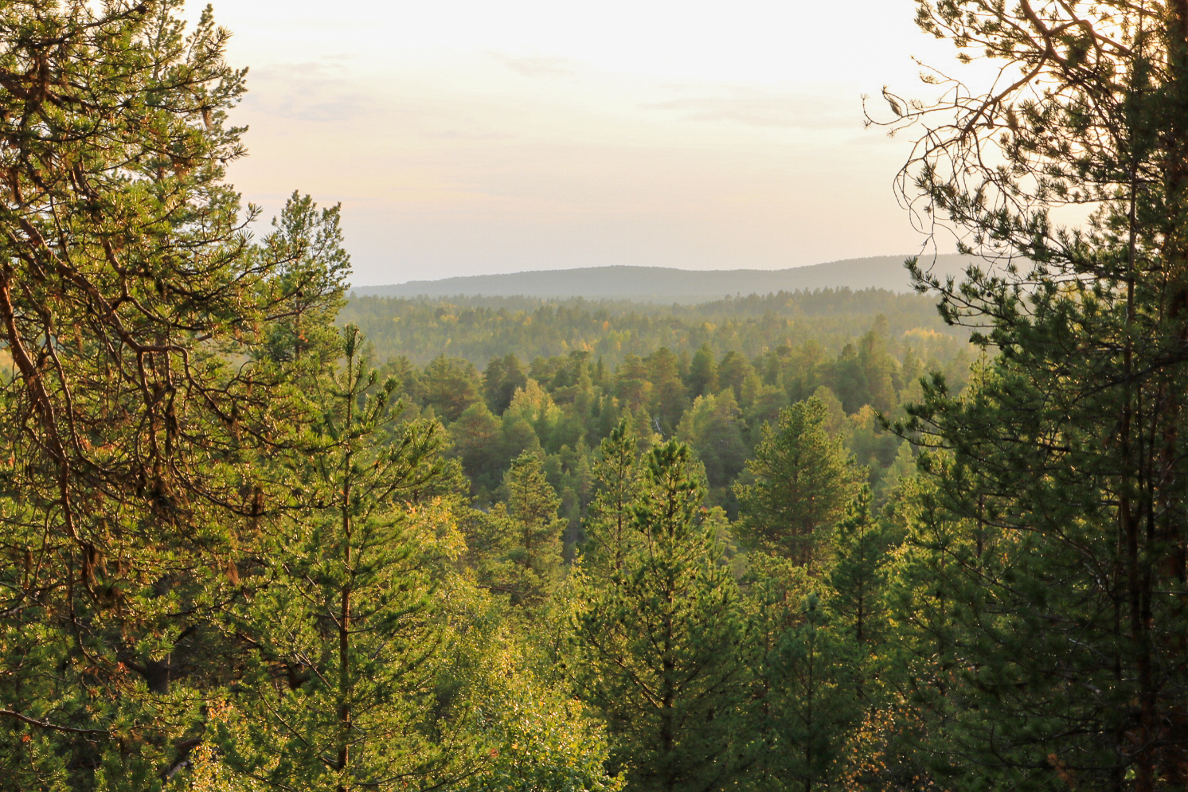
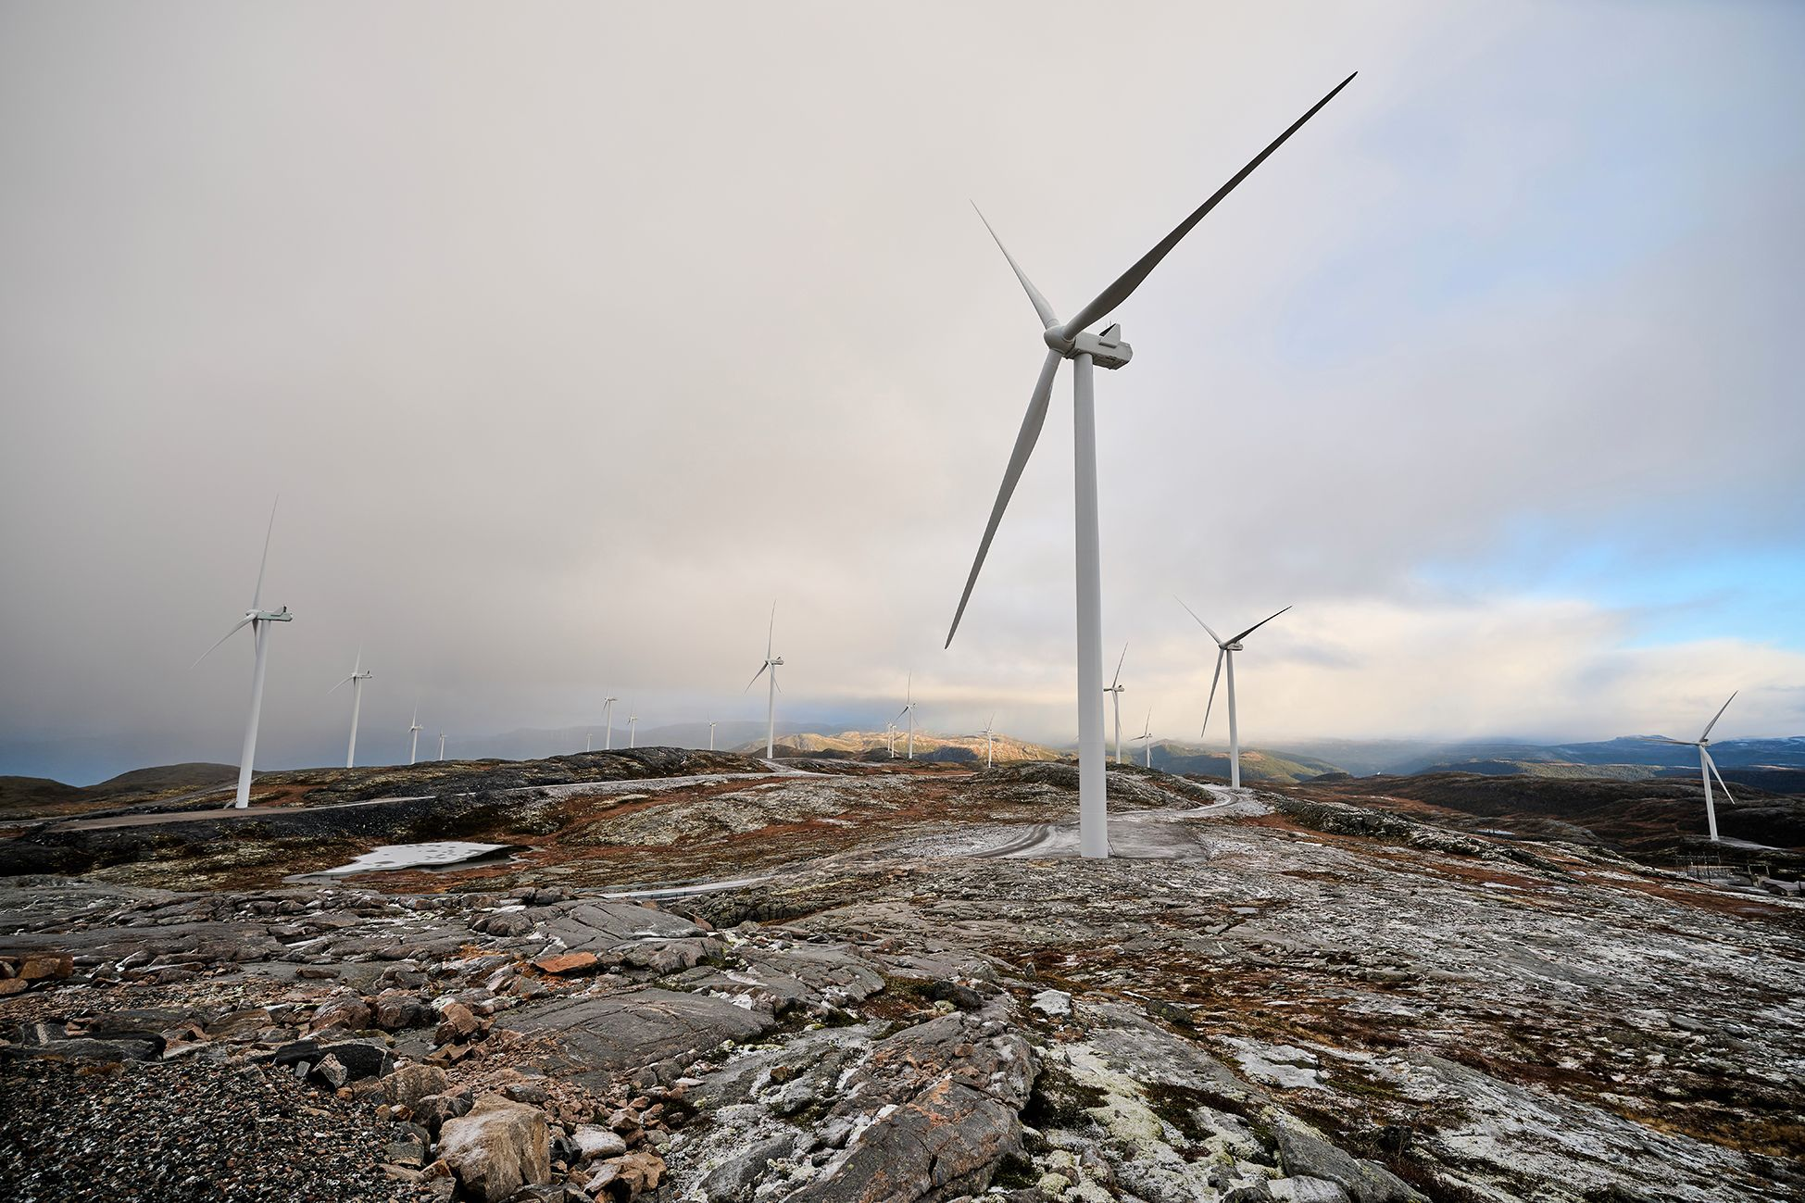
Vi står i en fastlåst situasjon

Slide 14

Ulike energityper
Hvordan kan de fungere som vi ønsker?
Mer fornybar energi, mindre naturødeleggelse

Slide 15
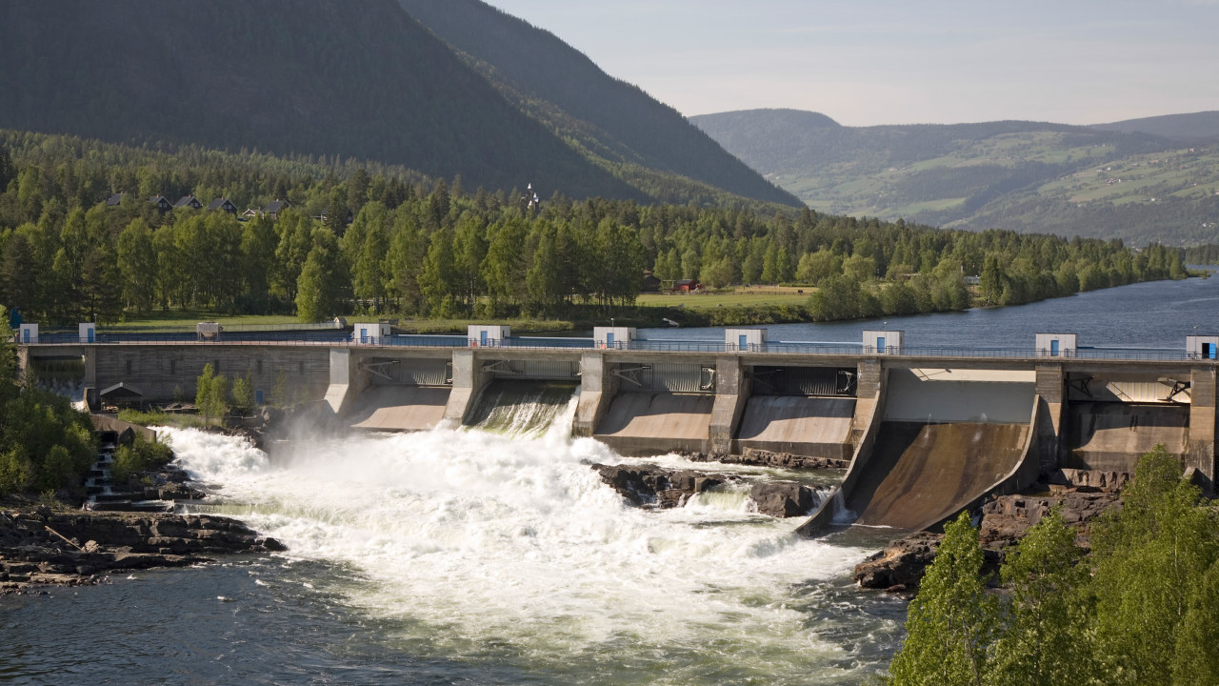
Vannkraft
Årlig energiproduksjon i Norge: 137,3 TWh/år, nesten 1800 kratfverk
Står for ca 95% av energiproduksjonen i Norge
Påvirkning: Areal og artsmangfold
Av et teknisk-økonomisk potensial på 216 TWh er 138 TWh bygget ut, ca. 50 TWh vernet mot kraftutbygging og 28 TWh gjenværende potensial.
Forbedringspotensial: 5 TWh mer produksjon, 6 GW økt effektkapasitet
Pumpekraft kan gi mer fleksibilitet
Fra MP: "Det må ikke åpnes for nye, store vannkraftutbygginger. Gamle og ineffektive vannkraftverk må rustes opp. Utbygging av mikro, mini- og småkraftverk må skje på en måte som ikke reduserer artsrikdommen i vassdraget."

Slide 16
Vannkraft
Hva skal til for å lykkes?
Det må ikke åpnes for vannkraftutbygging i områder som i dag er vernet.
Gamle og ineffektive vannkraftverk må rustes opp
Det må ikke bygges nye, store vannkraftverk

Slide 17
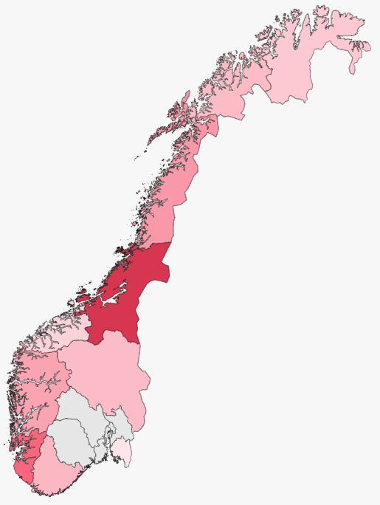
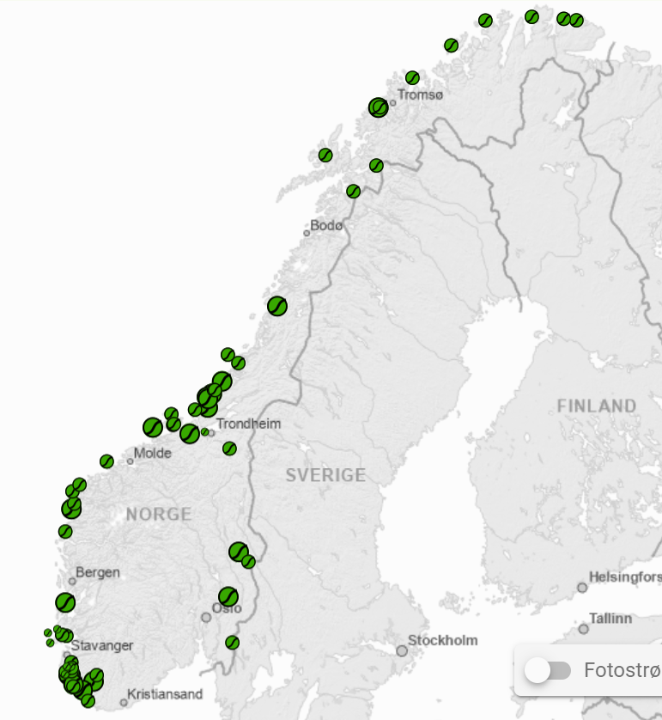
Vindkraft på land
1390 turbiner på 64 anlegg
Dekker 11% av Norges samlede
kraftforbruk
Væravhengig (ikke-regulerbar)
Billigst og kan bygges raskt

Slide 18
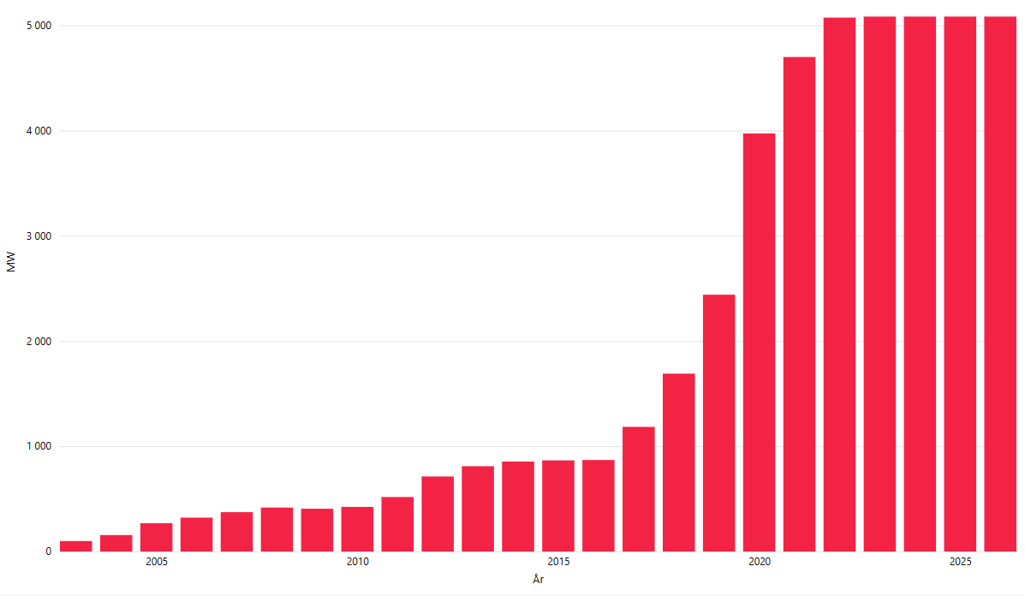
Vindkraft på land
Stans i konsesjoner 2019-2022, fortsatt stans i utbygging
Sterk motstand begrunnet med naturvern, lokalsamfunn eller motstand mot klimatiltak
I 2024 fikk kommunene "vetorett" mot vindkraft
Største utfordring: Plassering og konflikt
Miljøbevegelsen: Noen for, noen imot
Grå arealer

Slide 19
Vindkraft på land
Hva skal til for å lykkes?
Vindkraftutbygging må ta hensyn til naturmangfold, primærnæringer og urfolk. For nye inngrep i beiteområder for tamrein og andre arealer med samiske rettighetshavere, må det foreligge fritt forhåndsinformert samtykke (FPIC).
Miljødirektoratets kart over grå arealer må videreutvikles, med fokus på å ivareta områder med samisk kulturutøvelse og urørt natur
Kommuner må definere områder utbyggere kan og ikke kan søke om konsesjon til vindparker (og for så vidt andre utbygginger)

Slide 20
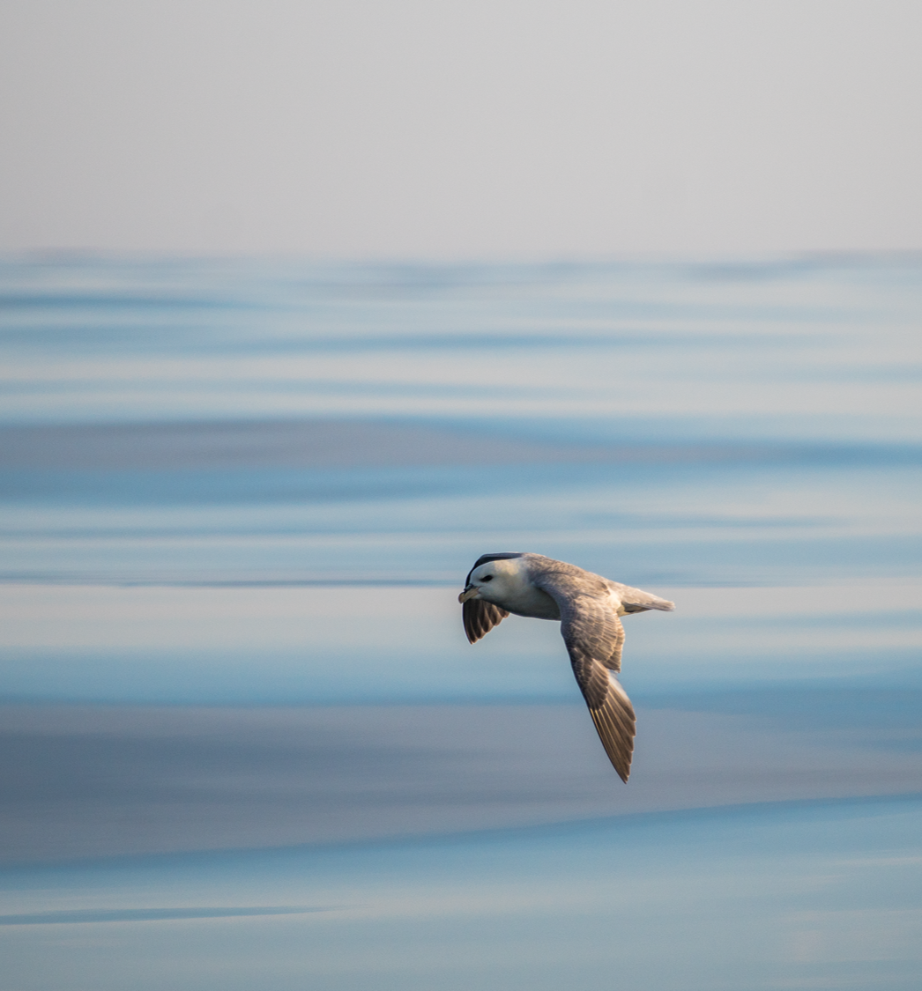
Havvind
To typer havvind: Bunnfast og flytende ​
Lite utvikla kraftkilde
  Hywind Tampen (flytende)
  Sørlige Nordsjø II (bunnfast)
  Utsira Nord (flytende)
Dyrt, men stort potensiale​

Slide 21
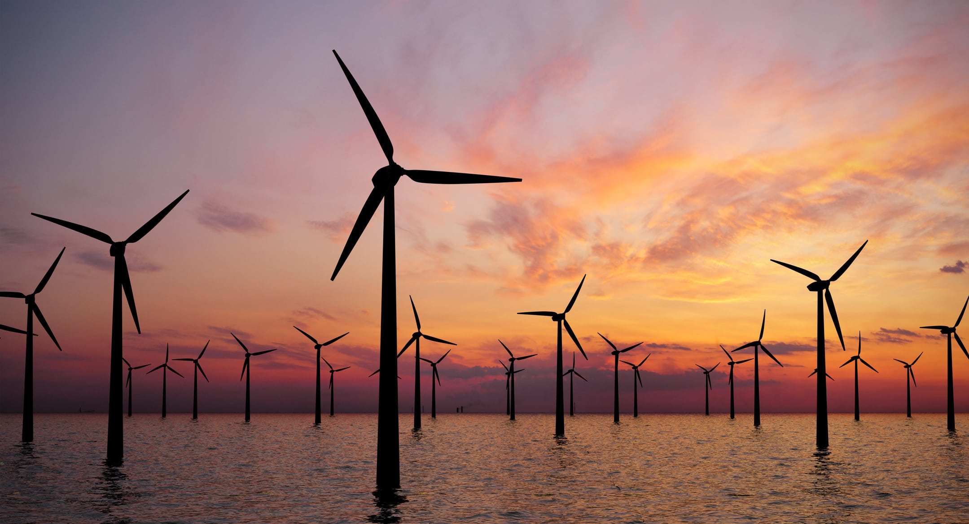
Et nytt industrieventyr?
Havvind trenger bygging, installering, vedlikehold og drift på offshore. Spesialiteten til norsk leverandørindustri.
Norsk industri omsetter allerede for 60 milliarder i havvind, vi har bare ikke en havvindproduksjon i Norge
Problemet: Dyrt å få i gang, og ingen garanti for at norske havvindprosjekter går til norsk leverandørindustri.
Notes:
Utviklet hjemmemarked, ka e det?

Slide 22
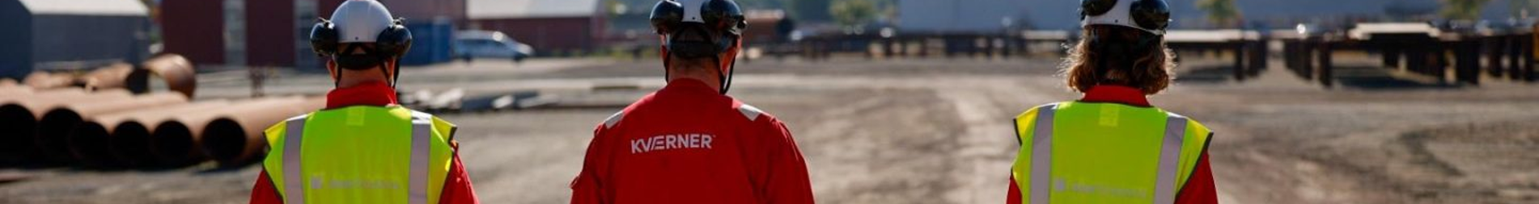
Hva skal til for å lykkes?
Prosjektene må bidra til omstillingen av norsk leverandørindustri
  Vekte bærekraft og lokale ringvirkninger i auksjonsrunden
Lag en helhetlig marin forvaltningsplan som kartlegger hvor, og hvor ikke havvind skal bygges ut
  Etablere langt flere marine verneområder
Lage forutsigbare og gode nok støtteordninger. Havvindstøtte er investering, ikke subsidier.

Slide 23
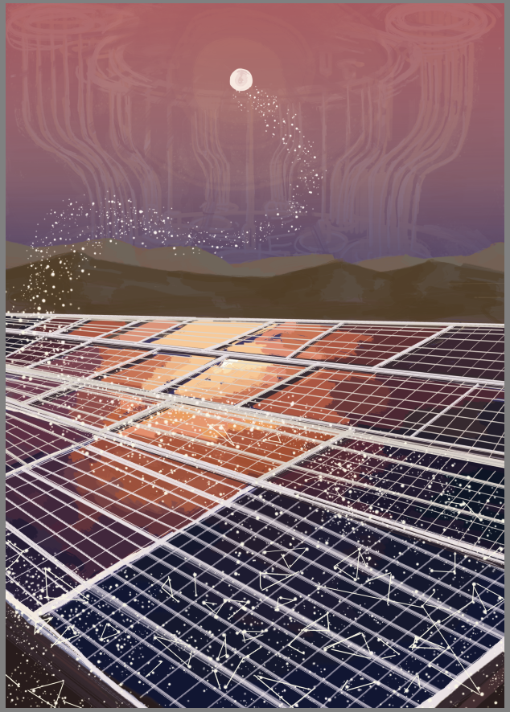
Solkraft
Solkraft på småhus, store flate tak og bakkemontert solkraft​
Verdens fortest voksende energikilde
0,2% av Norges kraftproduksjon
Enormt potensiale
  66TWh på tak
  199TWh bakkemontert i grå arealer/jorbruksarealer ute av drift

Slide 24
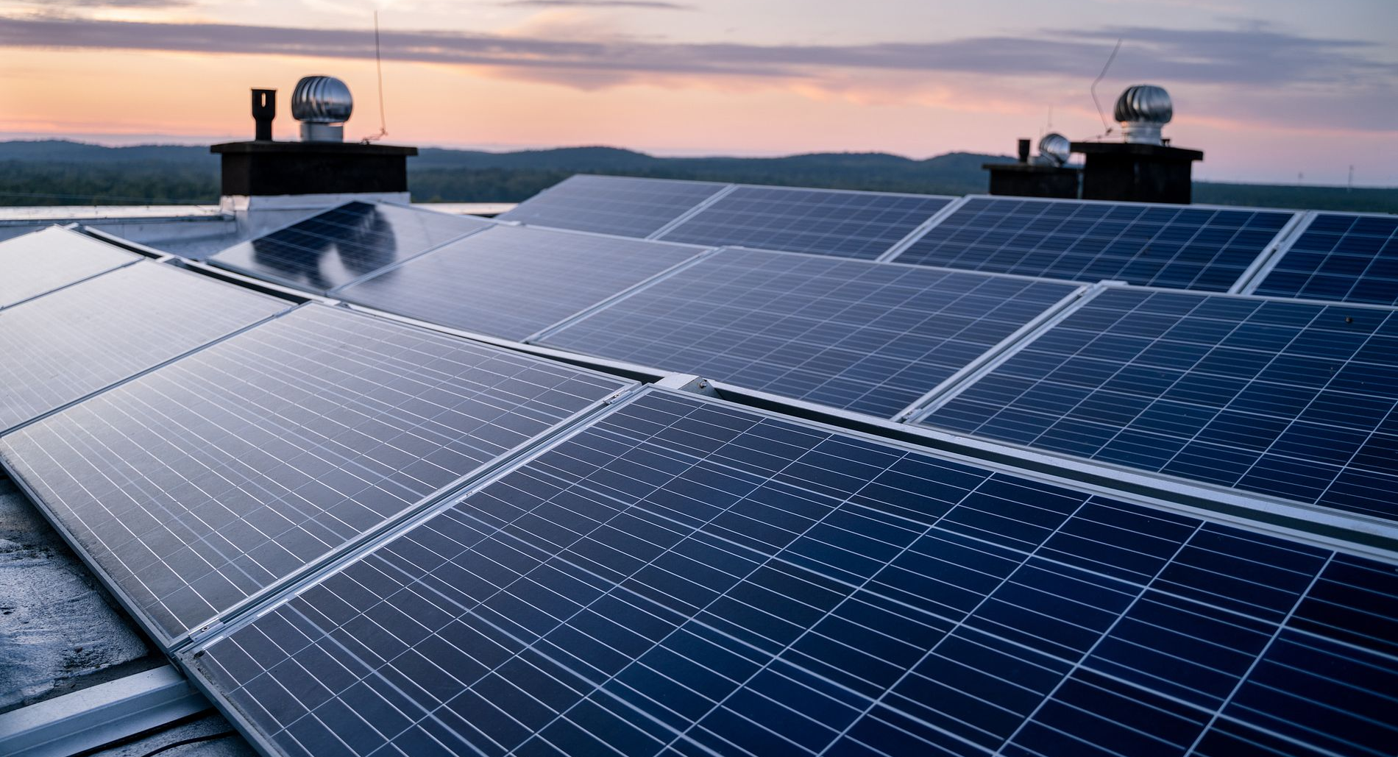
Vi kan ha så mye, hvorfor har vi så lite?
Solkraft er mindre lønnsomt. Vindkraft på land er billigere enn bakkemontert solkraft.
Dyrt for enkeltpersoner å installere solkraft på taket.
  Bruker du 170 000 på å installere solcelleanlegg på taket får du kun dekket 20 000
Det er ikke mulig å selge overskuddskraft
Solkraftverk tar mye plass

Slide 25
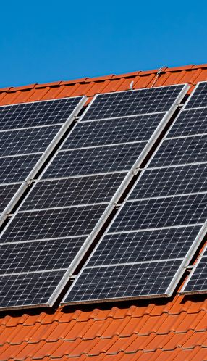
Hva skal til for å lykkes?
Endre Norgespris til en strømstøtteordning som ikke fjerner insentiver til å bygge ut solcellepanel på tak.
Krisepakke for solkraft i kommunene. Alle større kommuner burde ha en pott til investering i solkraft
Øke Enova-støtten til kjøp og installasjon av solcellepanel på bygninger.
Utarbeide en strategi for utbygging av solkraft på tak, med tilhørende insentiver og krav til solcellepaneler på alle nye bygninger og i oppussingsprosjekter
Legge til rette for delingsløsninger som gjør det mulig å dele overskuddproduksjon utenfor eget gårds- og bruksnummer.
Videreutvikle Miljødirektoratets kart over grå arealer og legge en plan for utbygging av større bakkemonterte solkraftanlegg på slike områder.

Slide 26
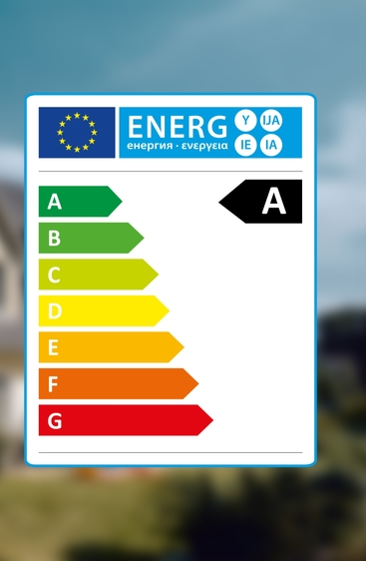
Energieffektivisering og -sparing
Tiltak for å redusere strømforbruket
  Strømsparing i bygg
  Fjernvarme
  Energieffektivisering i industri
Mer strøm - ingen utbygging
Mål om å spare 10TWh strøm innen 2030 (fra 2015)
Per 2025 har vi spart 0,8TWh strøm

Slide 27
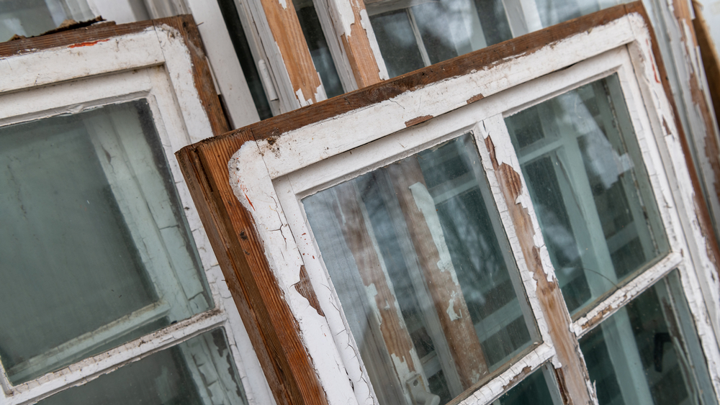
Så enkelt at ingen gidder gjøre noe?
Mye ligger på enkeltpersoner. Dyrt og komplisert å gjennomføre energieffektiviserende tiltak hjemme
  Enova bidrar med støtte til energieffektivisering, men dekker kun 30% av utgiftene (kun etter betalt faktura). De med høyest inntekt er de som bruker ordningen mest.
I Oslo står fjernvarme for 28% av oppvarming, i Stockholm og København rundt 80%
Norgespris har tatt bort mye av grunnen til å energieffektivisere. Strømprisene er lave og forutsigbare uansett.

Slide 28
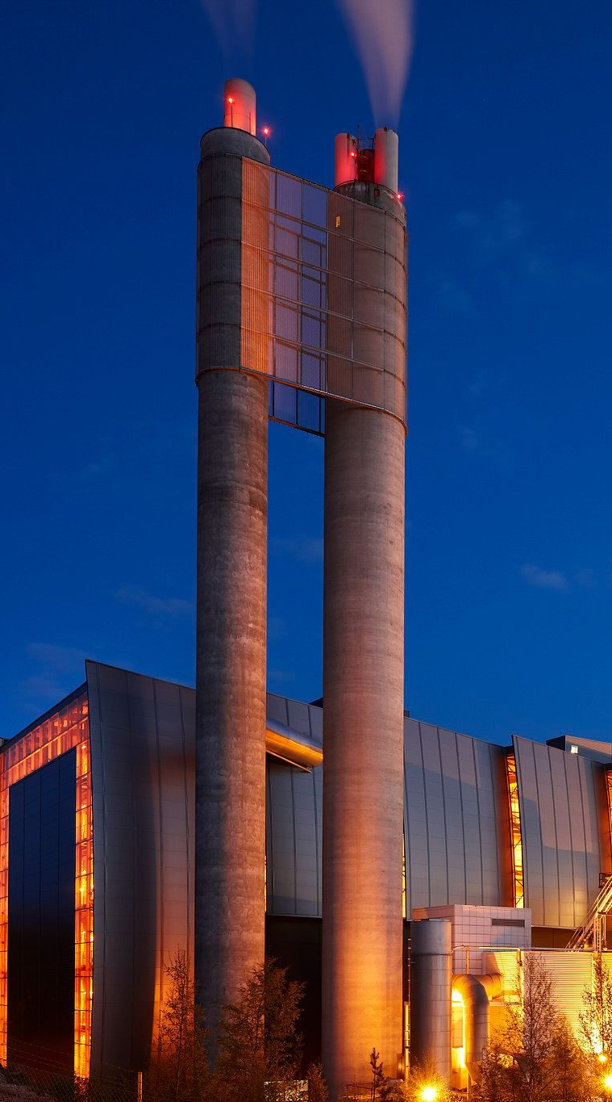
Hva skal til for å lykkes?
Endre Norgespris til en strømstøtteordning som ikke fjerner insentivene til lavere energiforbruk eller energieffektivisering. For eksempel gjennom en fast utbetaling , eller et makstak på mengden strøm du får støtte for.
Styrke Enova gjennom økt bevilgning og målretta støtteordninger, og større dekningsgrad av Enova-støtte for lavinntektshjem.
Fjernvarme må bli lønnsomt, sørg for at fjernvarme konkurrerer på samme vilkår som kraft, ikke blir et tapsprosjekt.
Innføre krav og insentiver for industrien for energibesparende tiltak og bedre utnyttelse av overskuddsenergi og –varme.
Rask implementering av EUs bygningsenergidirektiv som blant annet stiller viktige krav til energiintensiviteten i boligmassen, renovering av gamle bygninger og solceller på tak.

Slide 29
Atomkraft
Ikke en del av våre energiløsninger
Dyrt, tar lang tid, manglende regelverk
Kan fortrenge fornybar kraftproduksjon
Men, vi skal ikke se vekk fra at det kan være en del av en fremtidig energimiks, da trenger vi:
  Gode deponiløsninger
  Grundig lov- og regelutvikling
  Kompetansebygging

Slide 30
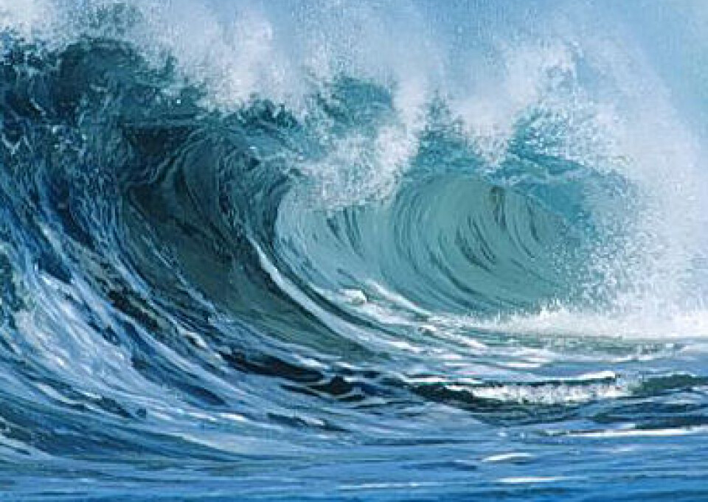
...og noen andre mulige løsninger
Bergvarme
Bølge-energi
Bioenergi
Gjerne lite utviklet eller dyre løsninger - men kan være riktige i visse områder

Slide 31
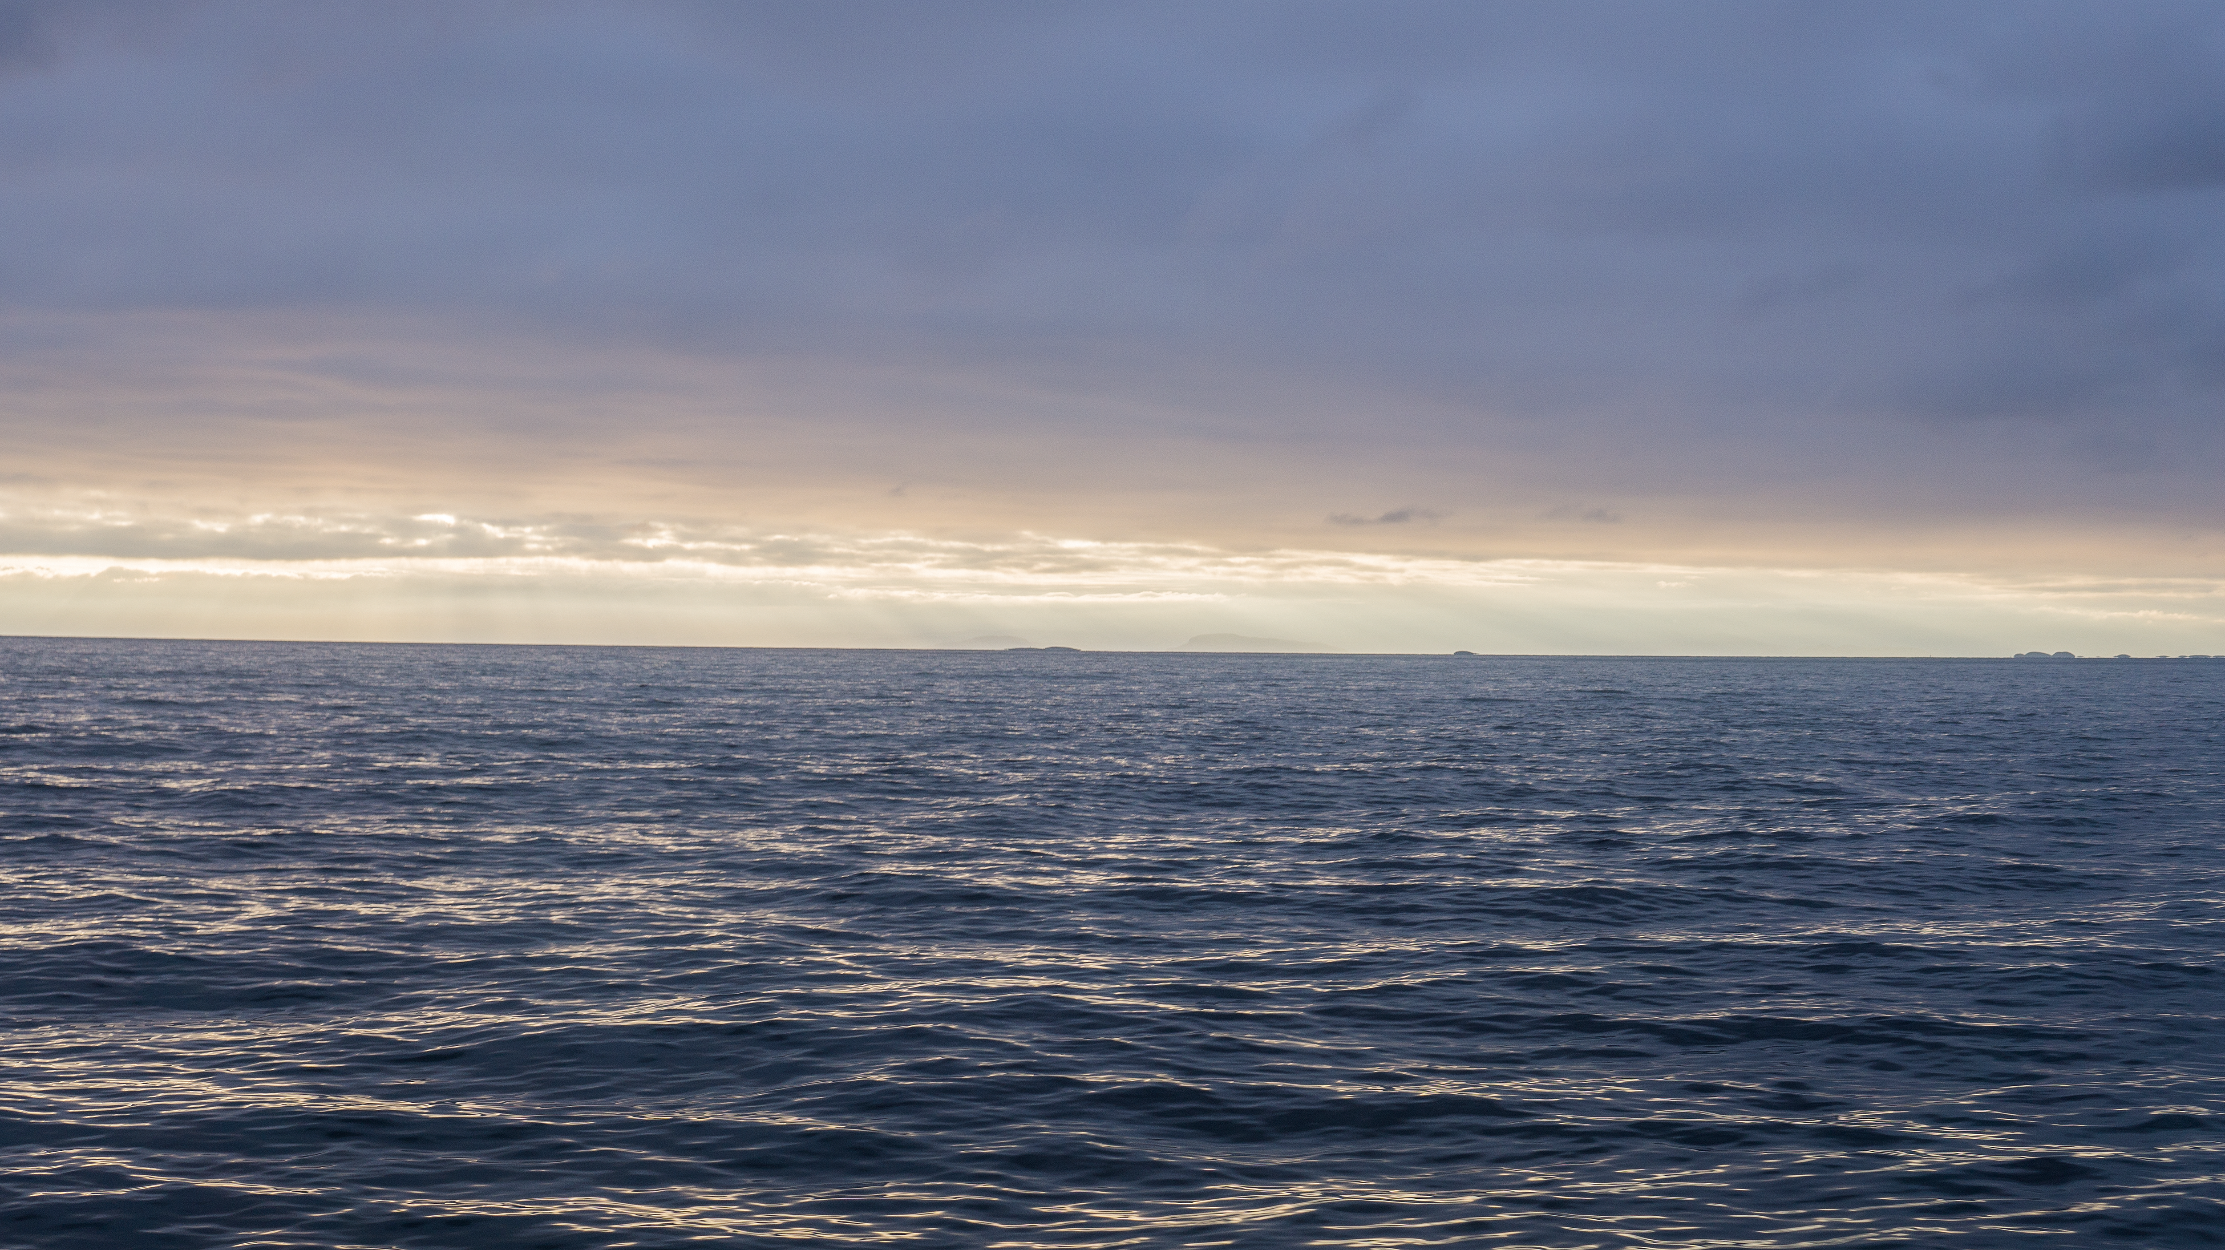
Vi har mange mulige løsninger
Hva nå?

Slide 32

Tre store spørsmål
Hvordan skal vi få bygd den fornybare kraften vi trenger?
Hvordan skal vi ta vare på naturen og prioritere kraften?
Hva kan dere gjøre?

Slide 33
Hvordan skal vi få bygd den fornybare kraften vi trenger?
Definer tydelige mål for ulike kraft-former med tilhørende politiske virkemidler
Fjern eller endre Norgespris
PRIORITER energieffektivisering!
Redningspakke for solenergi
Tydelig havvindsatsing som sørger for industriomstilling i Norge
Senk temperaturen i vindkraftdebatten, og vær så snill, bygg vindkraft på de riktige områdene

Slide 34
Hvordan skal vi ta vare på naturen og prioritere kraften?
Utvikle kart over grå arealer og definer soner der det kan og ikke kan bygges ut i kommuner.
Naturrådgivere i kommuner – videreutvikler arealplan i kommunen som viser hvor kraftselskaper kan søke.
Innføre fritt, forhåndsinformert samtykke i norsk lov
Drit i å bygge i samiske reinbeiteområder og urørt natur, vi har et så stort land!
Gjør om på nett-tildelingsystem sånn at fks. eksisterende industri prioriteres og datasenter nedprioriteres.
Bygg ut nett, men langs skånsomme traseer eller med underjordiske- eller sjøliner.

Slide 35
Hva kan dere gjøre?
Idk lol, lag en mølle elns

Slide 36
Hva kan dere gjøre?
Kraftdebatten er så polarisert – vi kan være viktige stemmer for å avpolarisere den. Natur og Klima er ikke motsetninger.
  Vil du skrive et leserinnlegg? Please do, og ikke nøl med å ta kontakt med oss
Samarbeid med lokale fagforeninger og partier om å finne felles løsninger - der er det ofte mange.
  Fks. I havvindsaken var vi plutselig enige med MDG, Høyre, Fellesforbundet og NHO, samtidig??
Besøke industri som jobber med de gode løsningene, eller gode kraftverk. Kanskje invitere med lokalavisen?
Både finn prosjektene som er dårlige og bør stanses, men også de gode prosjektene. Vi trenger også mer heiing på de riktige løsningene.

Slide 37
Spørsmål?

